Slide 1
المن (قمل النبات )
Aphids

Slide 2
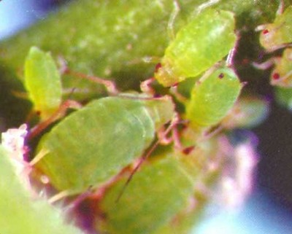
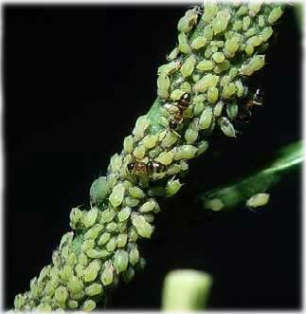
حشرة المن

